Slide 1
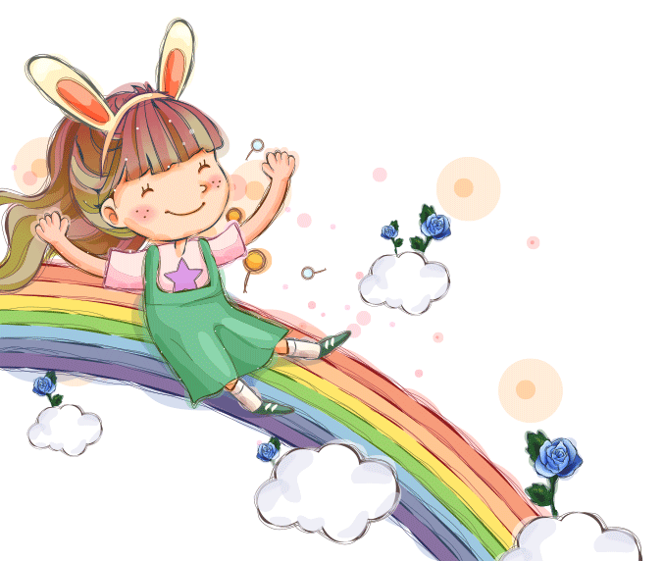
Chào mừng các con đến với tiết học Tiếng Việt

Slide 2
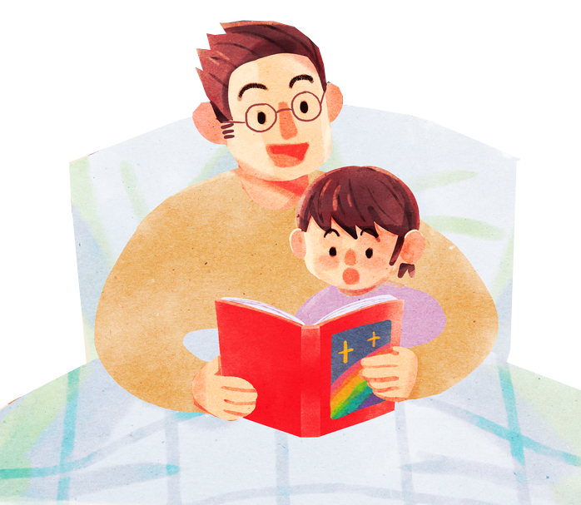
Khởi động

Slide 3
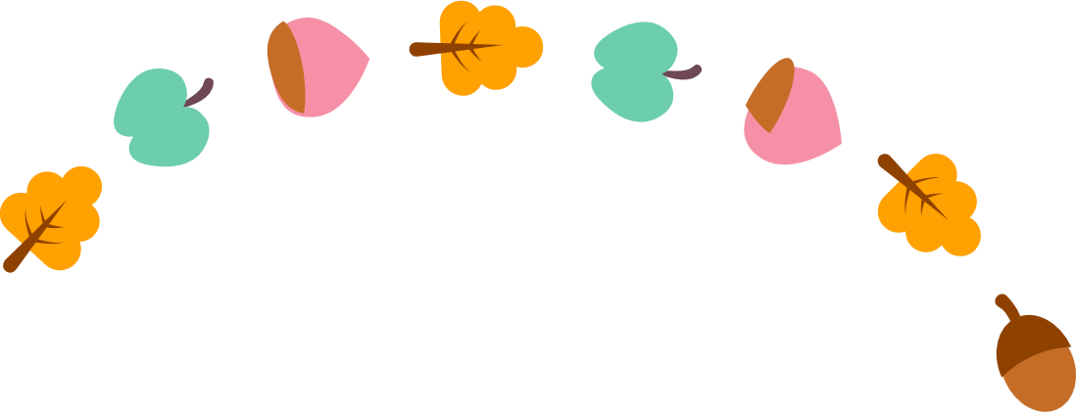


Thứ ngày tháng năm 2021
Tiếng Việt ( tiết 4)
Nói và nghe.

Slide 4

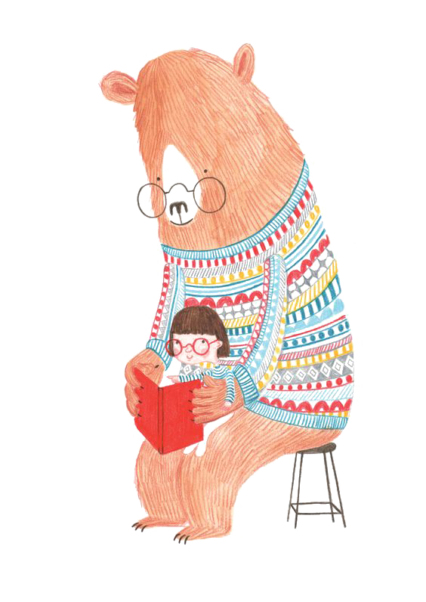
Nói và nghe
Kể chuyện: Chuyện quả bầu

Slide 5
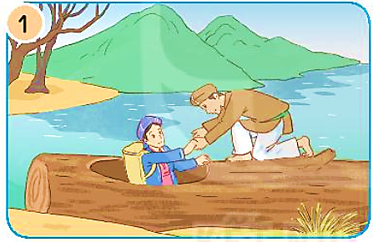
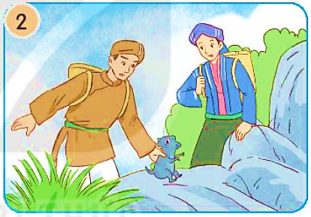
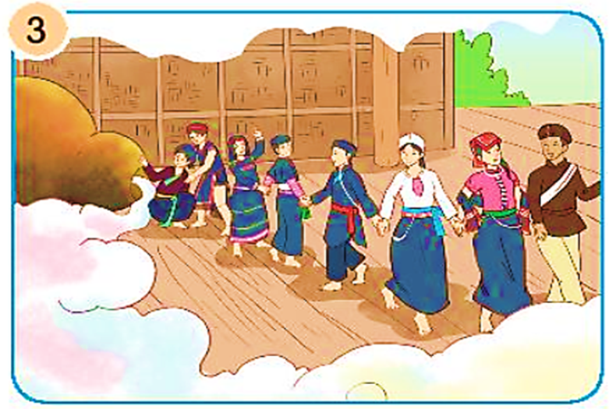
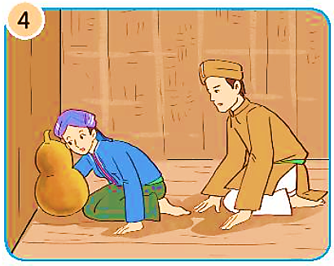
1. Dựa vào tranh và câu hỏi gợi ý, đoán nội dung của từng tranh.
CHUYỆN QUẢ BẦU

Slide 6

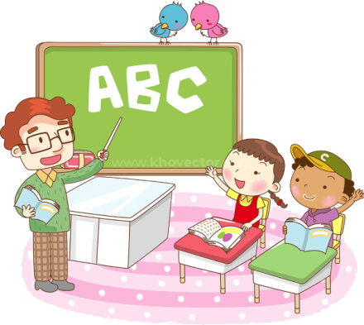
TRẢ LỜI CÂU HỎI
qua trò chơi.

Slide 7

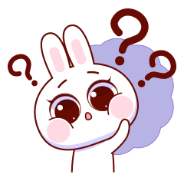
2. Sắp xếp các tranh theo trình tự của câu chuyện.
THẢO LUẬN
Em hãy quan sát 4 bức tranh minh họa, nhớ lại nội dung câu chuyện và trả lời câu hỏi:
- Trong truyện Chuyện quả bầu, sự việc nào xảy ra đầu tiên?
- Theo em sự việc đó tương ứng với tranh số mấy
- Vì sao em chọn tranh đó?
Notes:
Bài giảng được thiết kế bởi: Vũ Hồng
LH: FB Vũ Hồng | https://www.facebook.com/vuhong1972/ | hongvu7219@gmail.com

Slide 8

CHUYỆN QUẢ BẦU
Chuyện gì xảy ra khi hai vợ chồng làm theo lời dúi?
Dúi khuyên hai vợ chồng điều gì?
Có những ai đi ra từ quả bầu?
Hai vợ chồng làm gì?

Slide 9

Kể chuyện trong nhóm 4

Slide 10


Kể chuyện trước lớp

Slide 11

3. Kể lại từng đoạn của câu chuyện theo tranh
Dúi khuyên hai vợ chồng điều gì?

Slide 12
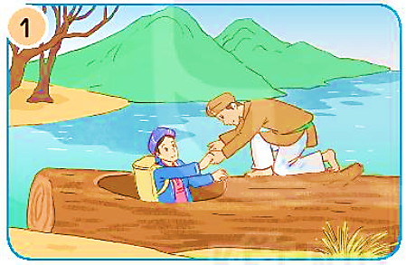

3. Kể lại từng đoạn của câu chuyện theo tranh
Chuyện gì xảy ra khi hai vợ chồng làm theo lời dúi?

Slide 13
3. Kể lại từng đoạn của câu chuyện theo tranh
Hai vợ chồng làm gì?

Slide 14

3. Kể lại từng đoạn của câu chuyện theo tranh
Có những ai đi ra từ quả bầu?

Slide 15


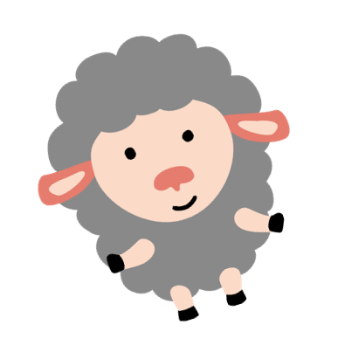

BÌNH CHỌN NHÓM, CÁ NHÂN KỂ CHUYỆN HAY.

Slide 16

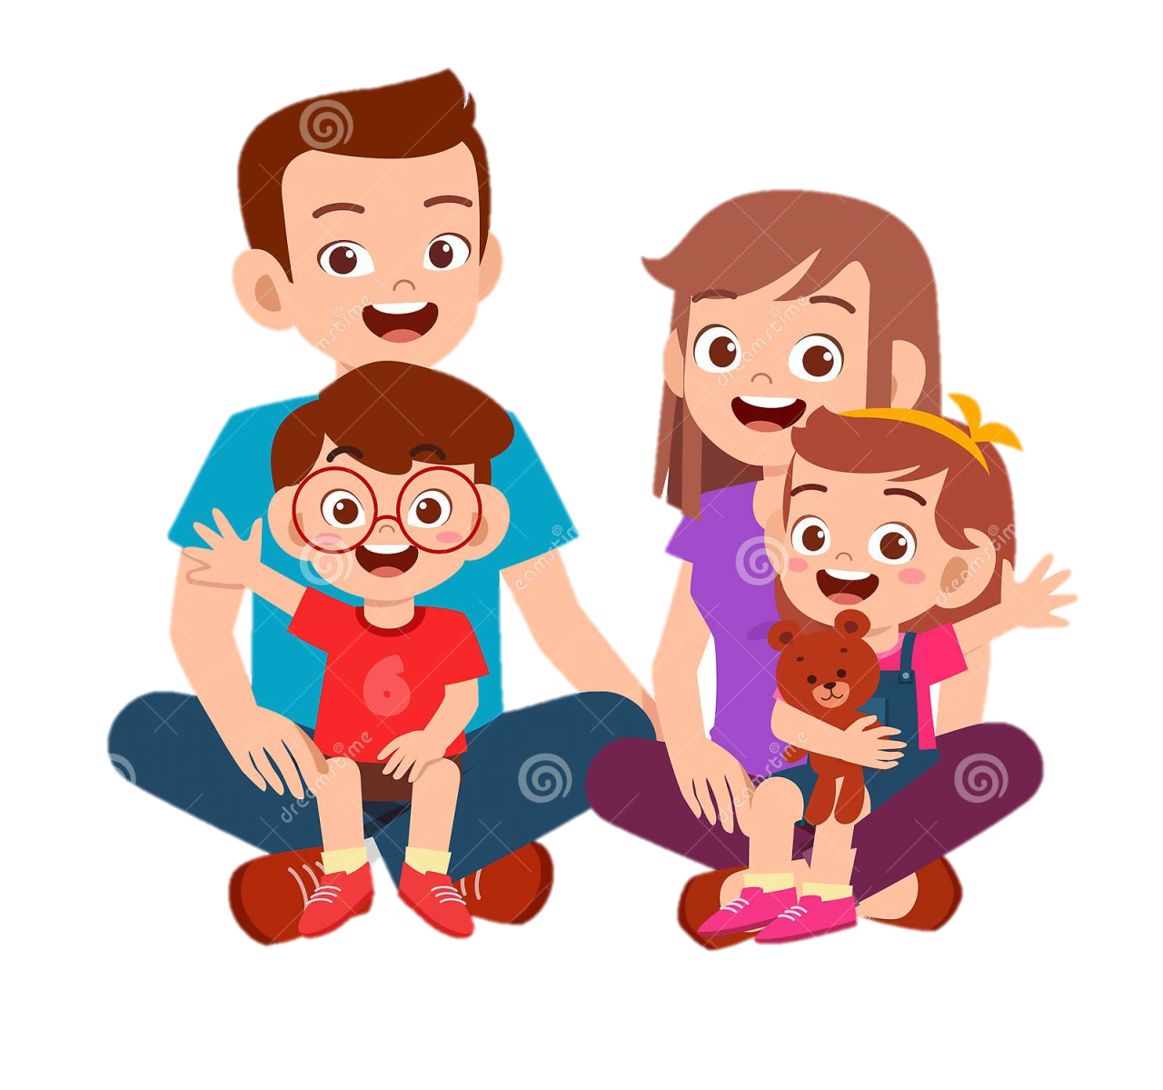

Hoạt động sau giờ học.
Hỏi người thân về tên của một số dân tộc trên đất nước ta.

Slide 17

M
Tên của một số dân tộc trên đất nước ta: Tày, Nùng, Mèo, Chăm, Mường,..
Hỏi người thân về tên của một số dân tộc trên đất nước ta.

Slide 18

Củng cố và dặn dò

Slide 19
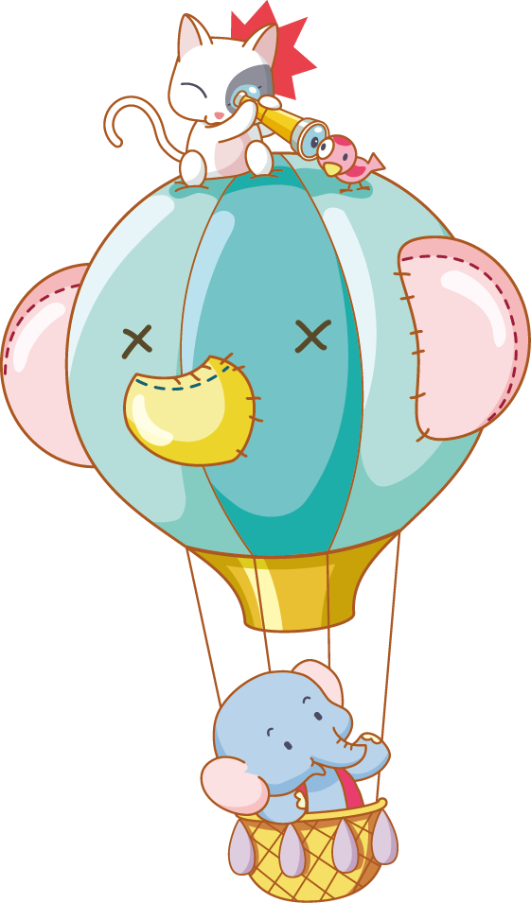
Tạm biệt và hẹn gặp lại

